Slide 1




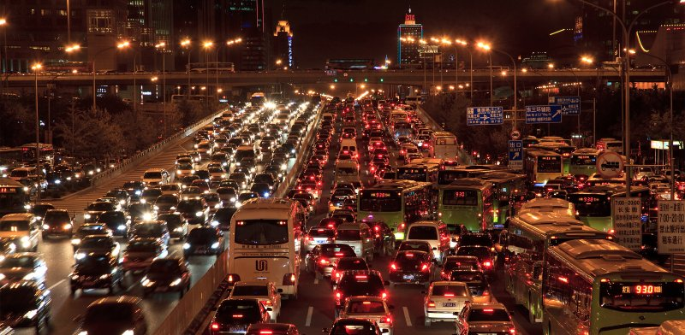



AfekaGo

Slide 2








הצורך באפליקציה
חברתי
זיהום אוויר
הוצאות
פקקים
מצוקת חנייה

Slide 3



הפתרון
AfekaGo
אפליקציה לנסיעה שיתופית לסטודנטים של אפקה

Slide 4




סקר מתחרים
Moovit
מספקת מידע על תחבורה ציבורית אך לא כוללת נסיעות פרטיות בין סטודנטים
BlaBlaCar מציעה נסיעות בין ערוניות אך לא מותאמת לסטודנטים ולנסיעות עירוניות קצרות
AfekaGo
מותאמת לצרכים של סטודנטים עם חיפוש נסיעות לפי שעות קורסים ומיקום

Slide 5









פיצ'רים מרכזיים
תיאום נסיעות חכם התאמה אוטומטית בין נהגים ונוסעים לפי מערכת שעות ומיקום
דירוג נהגים ונוסעים מערכת דירוג כדי להבטיח אמינות ובטיחות
תשלומים ושיתוף הוצאות אפשרות להעברת תשלומים ישירות דרך האפליקציה
צ'אט מובנה תקשורת קלה בין הנהגים והנוסעים לפני הנסיעה

Slide 6


טכנולוגיות ושרתים
Firebase Database אחסון נתונים בזמן אמת, כולל פרטי נסיעות ומשתמשים
Firebase Authentication ניהול משתמשים ואימות בצורה מאובטחת
Payment Gateway אפשרות לתשלומים מאובטחים ישירות דרך האפליקציה
Google Maps API איתור מסלולים אופטימליים והתאמת נהגים לנוסעים

Slide 7
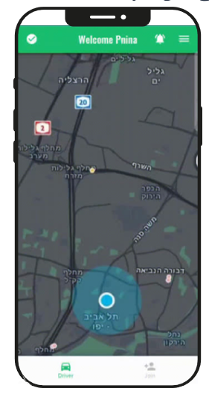
תפריט
ניווט
התפריט כולל :
תכנון נסיעה שבועית
תפריט הגדרות

Slide 8
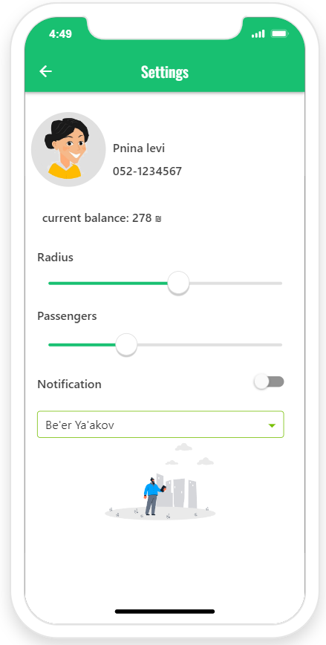
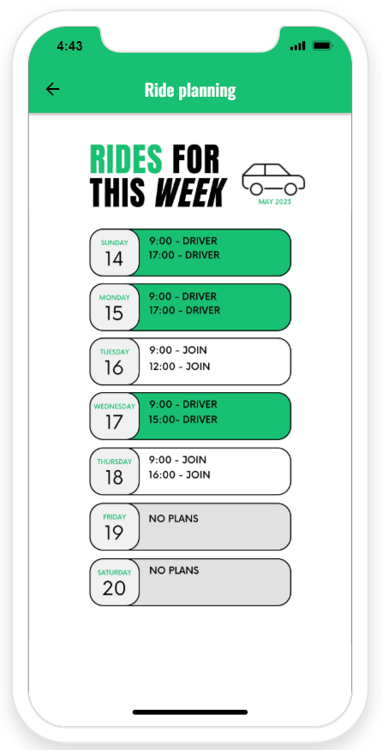
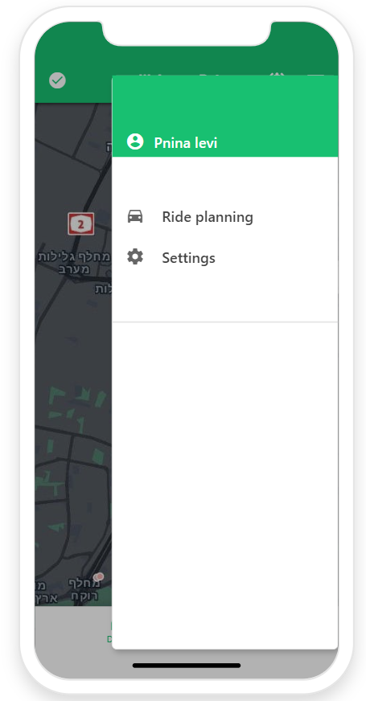

Settings
Ride Planning
תפריט ניווט

Slide 9

תפריט
נוסע
התפריט כולל :
תכנון נסיעה שבועית
תפריט הגדרות

Slide 10
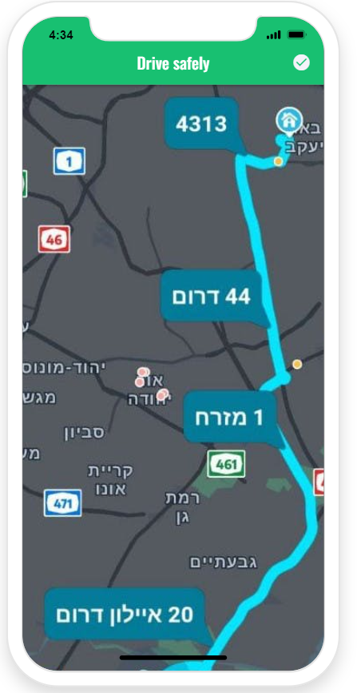
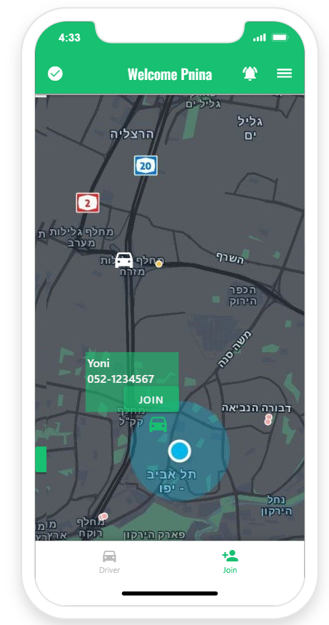
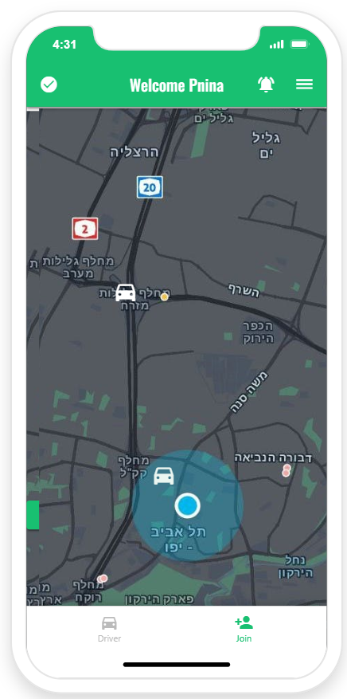
זיהוי כנוסע
תחילת נסיעה
הוספת הנהג הרצוי
זיהוי הנהגים בסביבה הקרובה

Slide 11
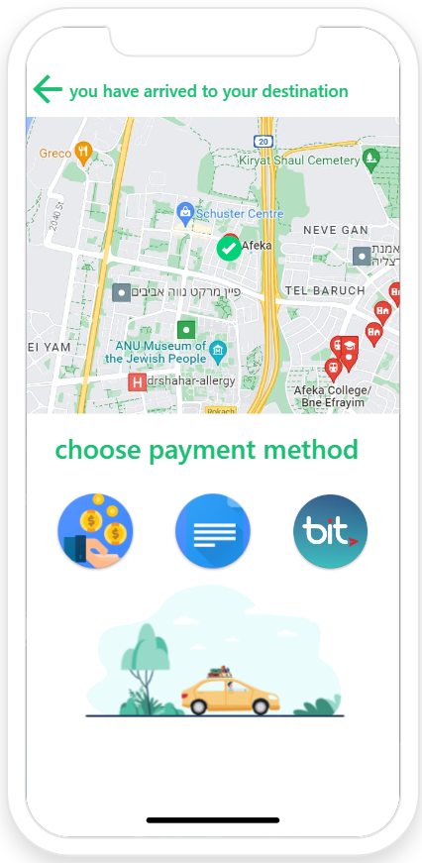
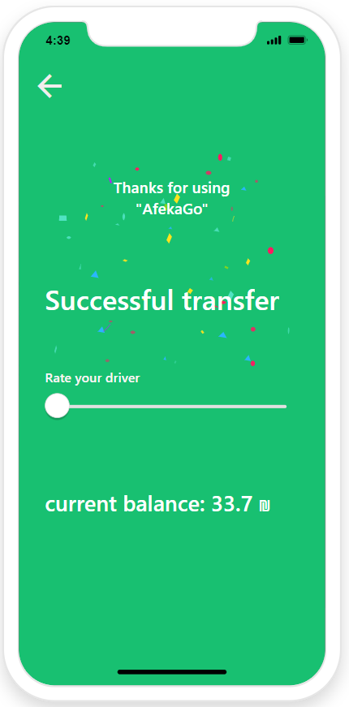
התשלום התקבל
דף בחירת אמצעי תשלום

Slide 12
תפריט
נהג
התפריט כולל:
בחירת נוסעים ברדיוס מוגדר ומסלול נסיעה

Slide 13
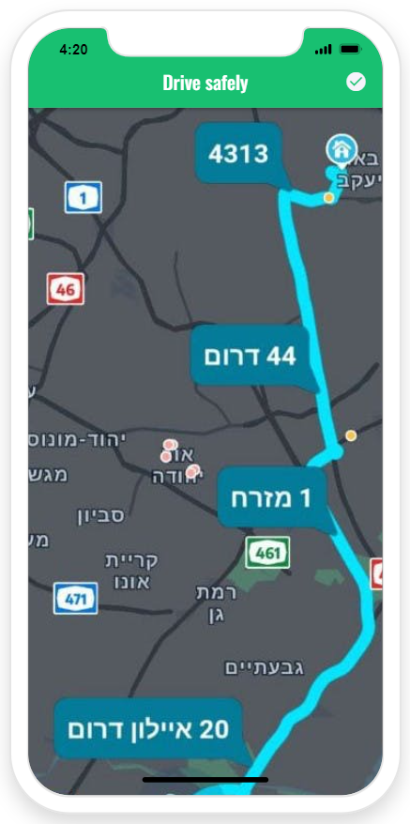
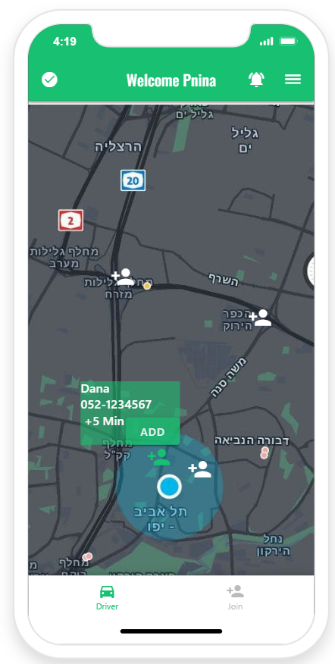
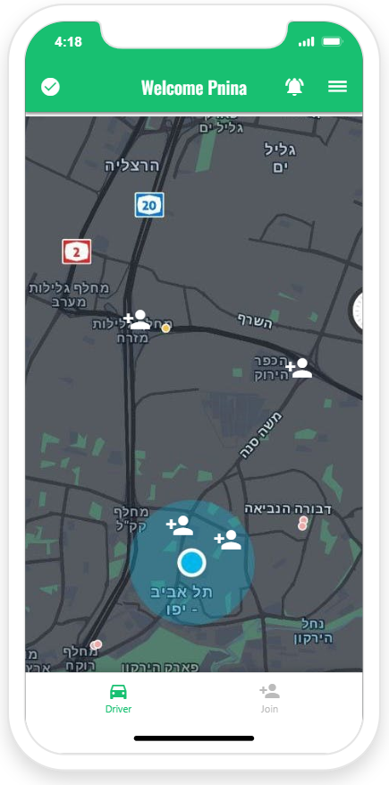
זיהוי כנהג
תחילת נסיעה
הוספת כל האנשים הרצויים
זיהוי אנשים בסביבה הקרובה

Slide 14
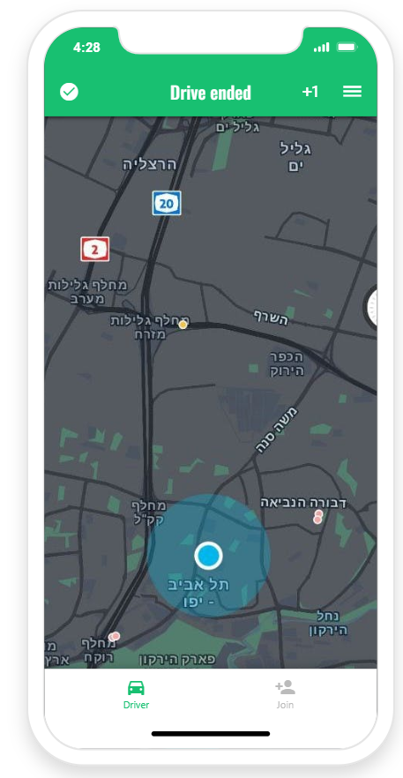
סיום נסיעה וחזרה למצב הראשי

Slide 15


תודה על ההקשבה

